Slide 1
Плетём красивую подвеску из бисера

Slide 2
Украшения, созданные своими руками,
отличаются уникальностью и особой
энергетикой. Главное – найти занятие,
благодаря которому можно раскрыть свой
потенциал, и получить эстетическое
удовольствие от работы.
Сегодня мы проведем мастер-класс для
начинающих мастериц по изготовлению
кулона из бисера.

Slide 3
Как сделать кулон из бисера, если нет опыта работы в этой сфере? Наш МК поможет создать кулон из бисера по
упрощенной схеме.

Slide 4
Инструменты и материалы для работы
стеклярус 9 мм;
бусины овальной формы (размер 3 на 7);
бисерные капельки – 3 размера;
бисер № 15;
леска, нить и игла.

Slide 5
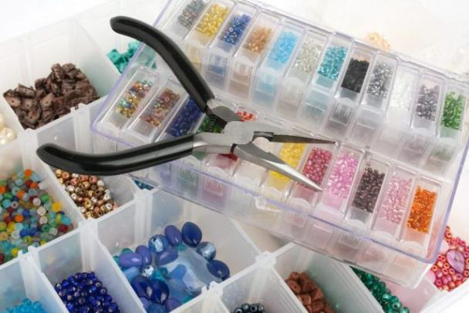
Выбирайте для работы только качественные вещи, тогда и результат будет лучше, и больше можно получить удовольствия от процесса.

Slide 6
Плетем первый ряд кулона из бисера и бусин

Slide 7
Берем 6 штук овальных бусин гладкой либо граненой текстуры, нанизываем их и отправляем в конец лески. Связываем леску между собой. Делаем увеличение Вставляем между бусин, сомкнутых в круг, бисер – 3 мм. Это будет второй ряд.

Slide 8
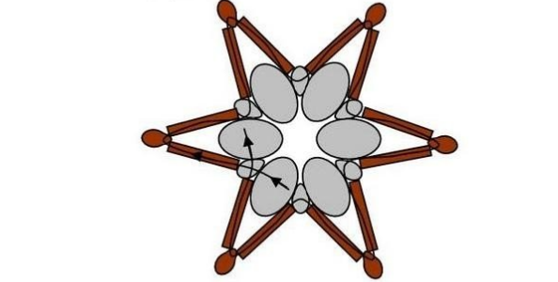
Третий ряд состоит из бисерины предыдущего ряда, стекляруса, капельки и еще одного стекляруса. Последний элемент отправляем в бисерину 2 ряда. Получились лучики, которые формируются по кругу.

Slide 9
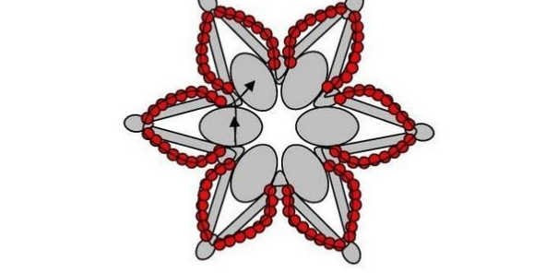
Оформляем лучики
4 ряд – оформляем лучи. Нить выходит из нижней точки стекляруса. На нее нанизываем 9 бисерин, которые отправляются в тот же стеклярус с обратной стороны. Дальше игла отправляется в соседний стеклярус, который оформляется по аналогичной схеме.

Slide 10
Формируем обычный стежок Наш кулон выполняется обычным стежком. Главное условие – все звенья туго связаны между собой. Добавляем бисер в конце ряда В конце любого ряда необходимо добавлять по бисеринке, которая является одновременно первым элементом последующего ряда. Делаем закрепления Бисерные ряды лучше всего закреплять капелькой. Иголка в таком случае выходит из 5-й сверху бисерины, на нее нанизывается капелька, которая направляется в 5-ю бусину следующего луча. Двигаться следует по кругу, пока все лучики не будут снабжены сверху этими элементами. Над последней каплей формируем петлю, состоящую из нескольких бисерин. Максимальное число бисерин – 6.

Slide 11
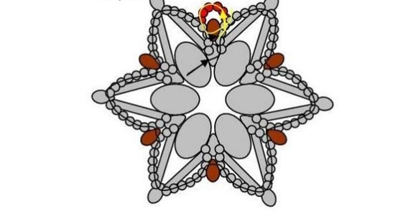

Slide 12
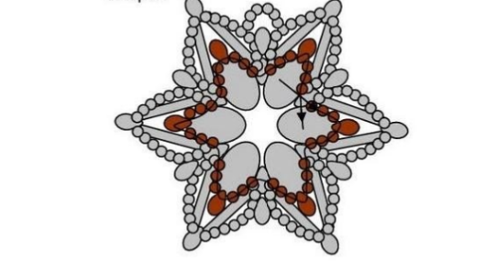
Завершаем плетение
Заключительный ряд – игла выходит из бисеринки второго ряда. На нее нанизываются: 3 бисеринки – капелька – 3 бисеринки.
Иголка отправляется в последующую бисерину второго ряда.
Реклама
В результате у нас получился кулон в форме яркой и эффектной звезды.

Slide 13
Крепим цепочку
Цепочка или шнурок продевается в петлю, сформированную на одном из лучиков. Ее длину можно варьировать по желанию.

